Slide 1
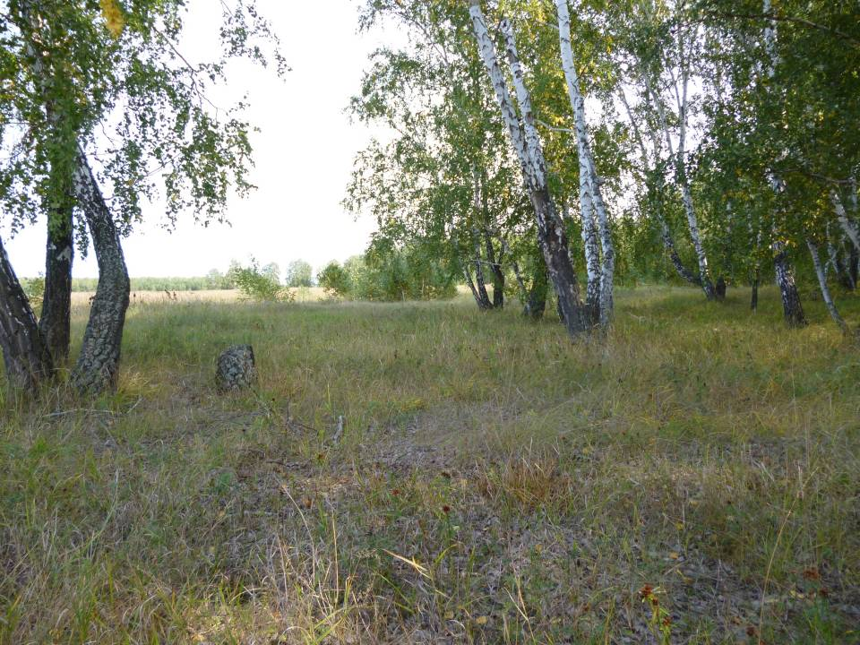
Моя малая Родина
Муниципальное казённое образовательное учреждение
«Ингалинская средняя общеобразовательная школа»
Выполнила: ученица 10 класса
Седельникова Надежда.

Slide 2
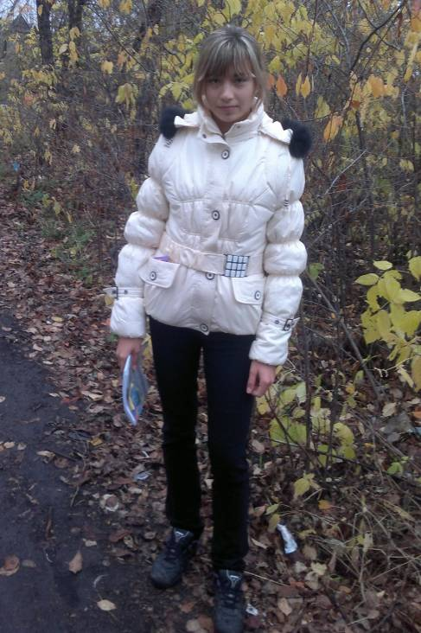
Поведать вам рассказ хочу, о Родине своей, которой ДОРОЖУ!!!

Slide 3
Много есть на свете, кроме нашей страны, всяких государств и земель, но одна у человека родная мать, одна у него и родина.
Ушинский К. Д

Slide 4
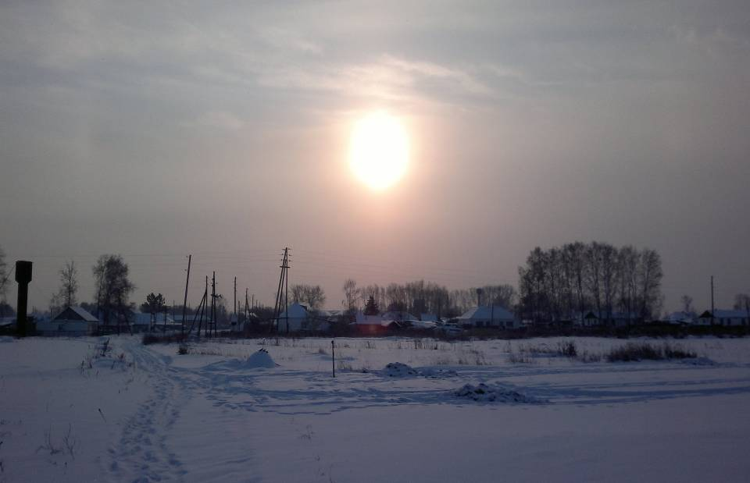
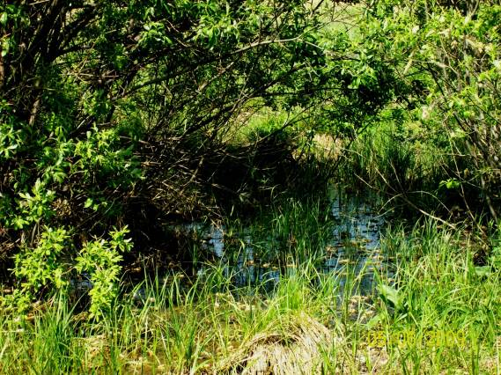
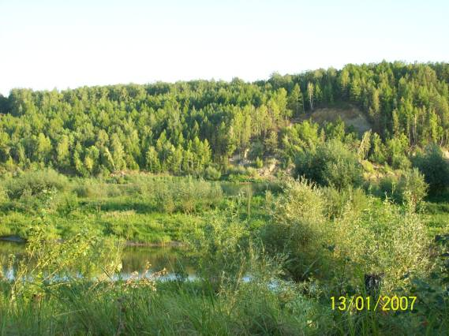
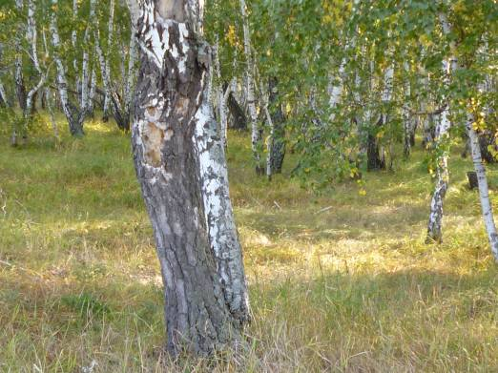
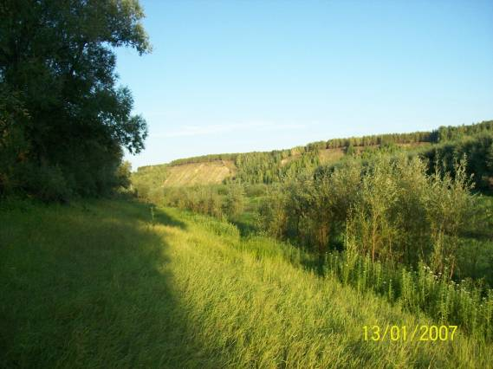
Места радующие глаз
Перелески да снега,
Белые до боли.
Тёмно-синие леса
Окаймляет поле.

Slide 5
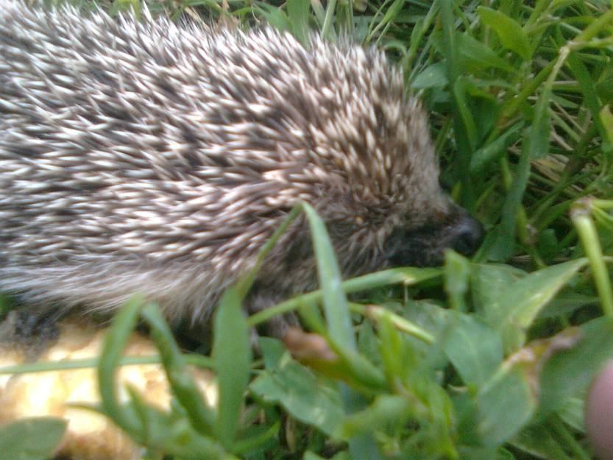
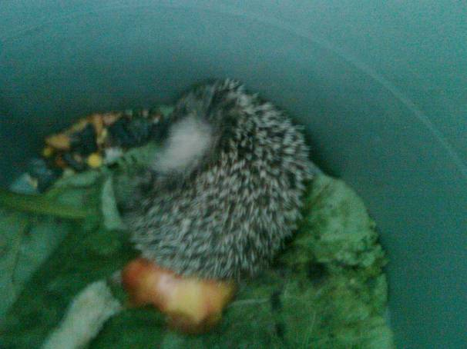
Волка
Встретил
Серый ёж
И сказал;
- Ну что ж.
Ну что ж...
Если рядом
Волки –
Выставим
Иголки.
Спит
Под ёлкой
Колобок,
Колобок –
Колючий
Бок.
Тимофей Белозёров.

Slide 6
Лежит на небе тучка,
Вздыхает и ворчит,
А маленькая тучка
Копытцами стучит.
По лужице,
По дорожке,
По зонтику груздя
Стучит, как оленёнок
Копытцами
Дождя!

Slide 7
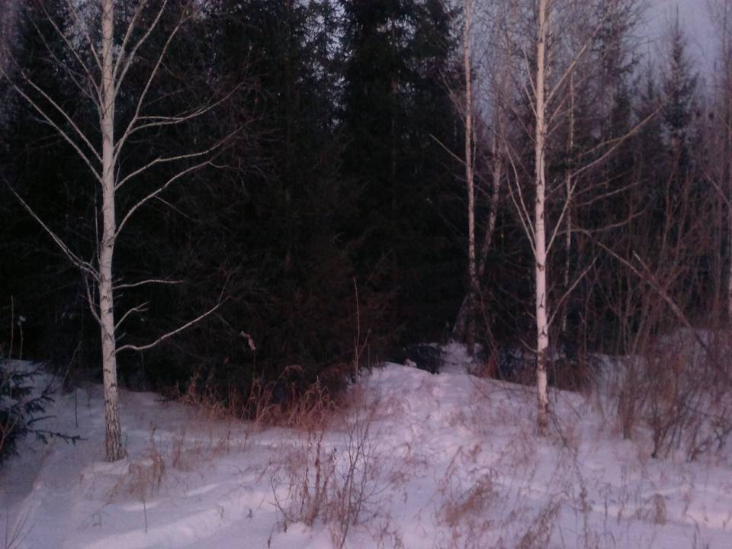
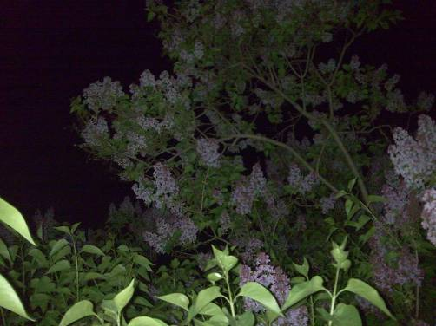
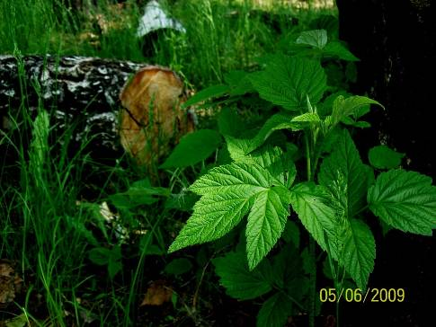
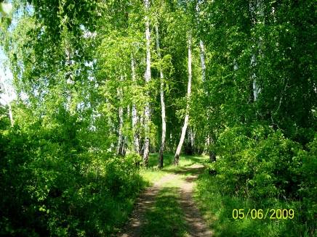
Наши леса и поля!
Ночи в лесу
Холодны и темны.
Снятся деревьям
Тревожные сны.
Машут ветвями
Осины и ели,
Мечутся, стонут,
Как люди в постели.
И, пробудясь
В зоревые час,
Плачут от счастья
Слезами
Росы.
В шубу старую одета,
В паутине до бровей,
Окунула в зелень лета
Ёлка кончики ветвей.

Slide 8
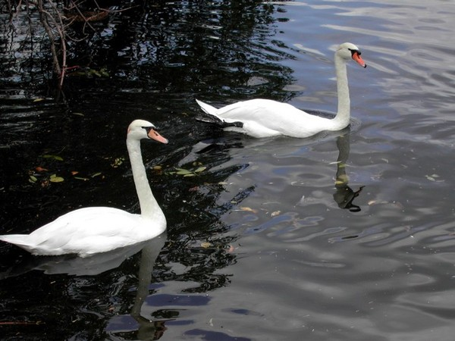
На наших озерах очень часто мы можем наблюдать пары лебедей, что представляет из себя весьма вдохновляющую картину.
Над чугунными мостами,
Над асфальтом площадей
Машет белыми крылами
Стая диких лебедей.
Пролетает, проплывает
В океане высоты,
Между тучами мелькает
Белым парусом мечты.
Т. Белозёров.
Краеведы до сих пор точно не могут объяснить, почему село называется Ингалы. "Версии две: от имени татарского хана Ингаль, который по легенде здесь останавливался, или же Ингаль в переводе – камыш.

Slide 9
Если скажут слово «родина»,
Сразу в памяти встаёт
Старый дом, в саду смородина,
Толстый тополь у ворот,
У реки берёзка-скромница
И ромашковый бугор...
А другим, наверно, вспомнится
Свой родной знакомый двор.
В лужах первые кораблики,
Где недавно был каток,
И большой соседней фабрики
Громкий, радостный гудок.
Или степь от маков красная,
Золотая целина...
Родина бывает разная,
Но у всех она одна!

